Slide 1
Py2307_dwr_i2mtx 補助資料
1列目の変数値(i)を新規列にする

Slide 2
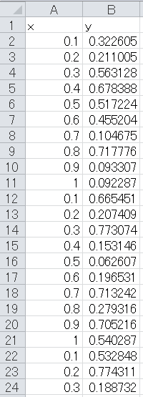
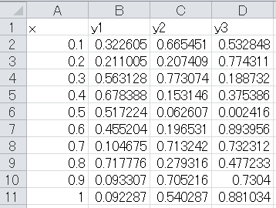
dwr_i2mtx.py
N回縦結合されたテーブルを、
マトリックスに変換

Slide 3
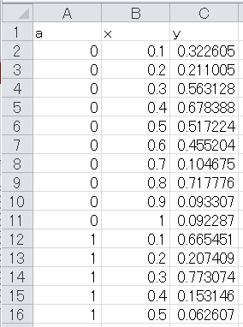
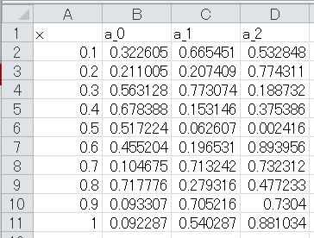
dwr_ia2mtx.py
インデックスがa
1列目(列名a)をキーにフィルタリングして、
マトリックスに変換

Slide 4
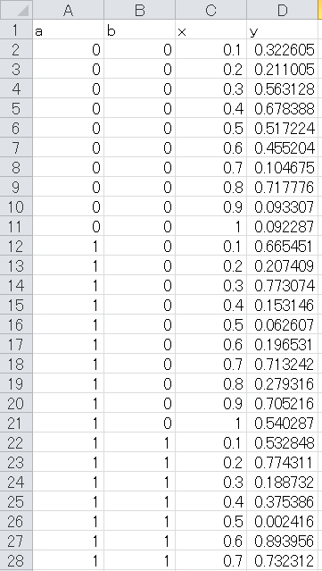
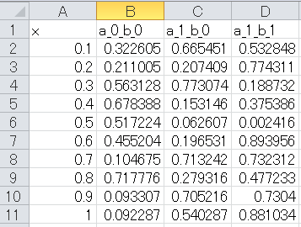
dwr_iab2mtx.py
インデックスがa,b
1列目(列名a),2列目(列名b)をキーに
フィルタリングして、マトリックスに変換

